Slide 1


企助软件 _车间管理操作手册

Slide 2
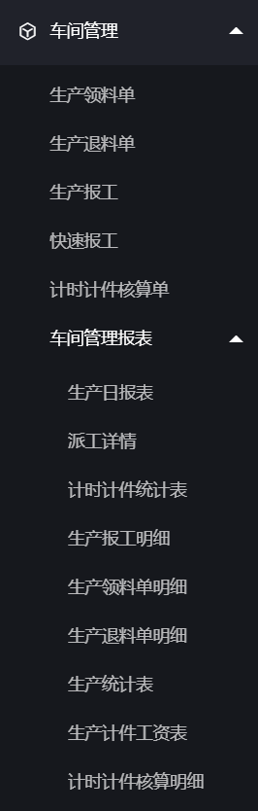
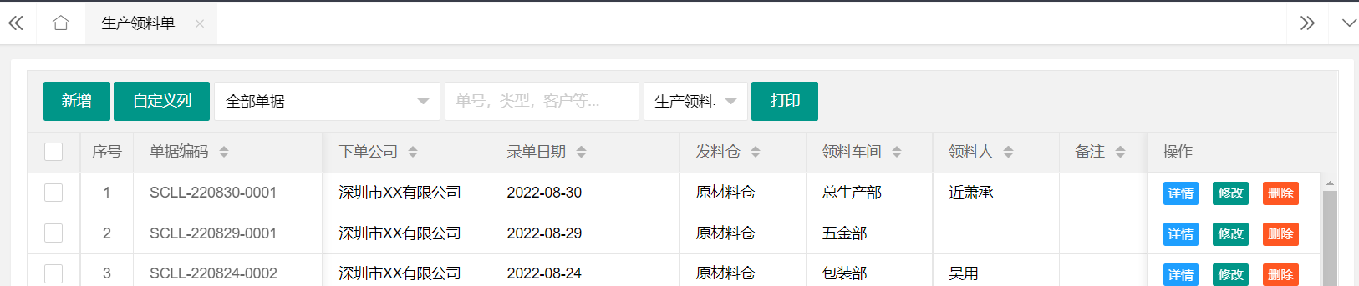
车间管理：生产领料
注意事项：
1、领料单的单据类型，‘发料到车间-跟单’指领原材料或包材辅料的单据类型；‘工序发料’指领带工序的半成品如，上工序是委外收货回来后工序继续厂内自己加工的领料或上工序报工如果进仓了下工序需要领出来才可以报工的工序
2、领料车间：领料时如果先选了领料车间，那么领料获取物料时就只能获取到发料清单中是该车间才能领到的物料；如果不先选领料车间，那么领料获取物料时就是获取到所有车间可以领到我物料及领料不分车间
3、领料获取物料界面建议用工单号搜索
4、如果是PDA 扫码领料首先要先扫码仓位的二维码，在扫码工单二维码，此时带出该工单所有可领物料，可以手动点击PDA领料界面上的物料进行确认，也可以扫码物料的二维码进行领料确认（确认指的是确认领哪个物料）
5、所有领料时领料数量自动带出还未完部分的物料，可以修改数量，是否可以超领比例 根据基本信息设置为准
PC端
手机APP
物联网
点击‘新增’领料单

Slide 3
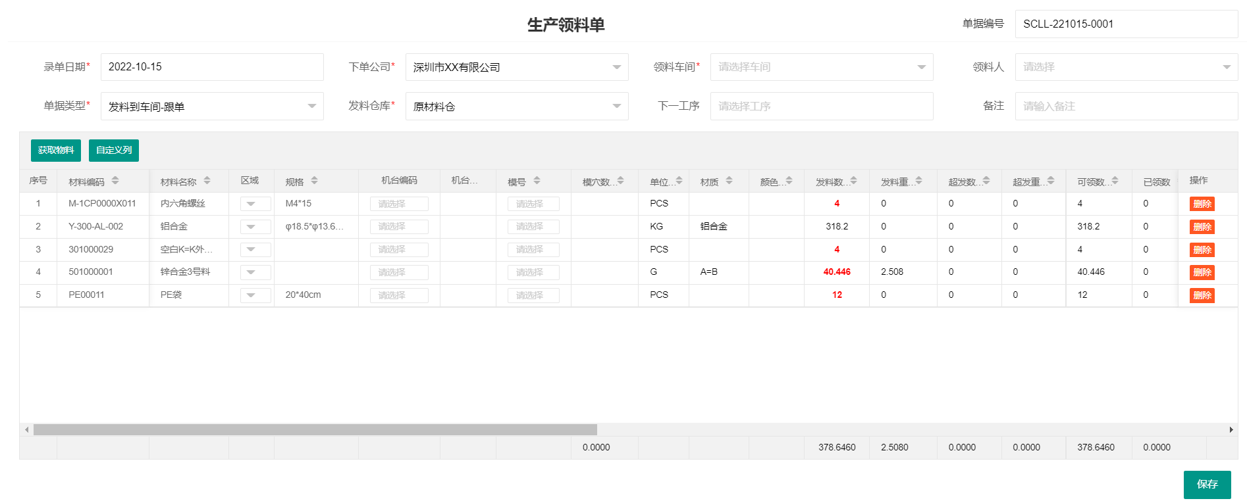

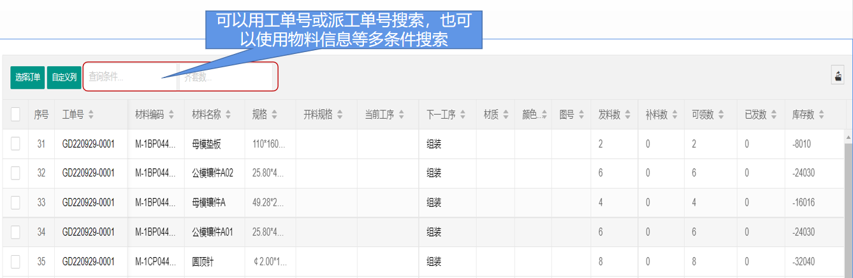
车间管理：生产领料
注意事项第2条单据领料车间选择
注意事项第1条单据类型选择
PC端
手机APP
物联网
获取需要领的物料（对应工单号或派工单号搜索物料）
指要领料的数或重量可以修改成实际领料数
指发料数超过可领数的部分
指该工单该物料还剩下多少料可以领
保存即可如果开启了审批则需要审批后才可以报工

Slide 4
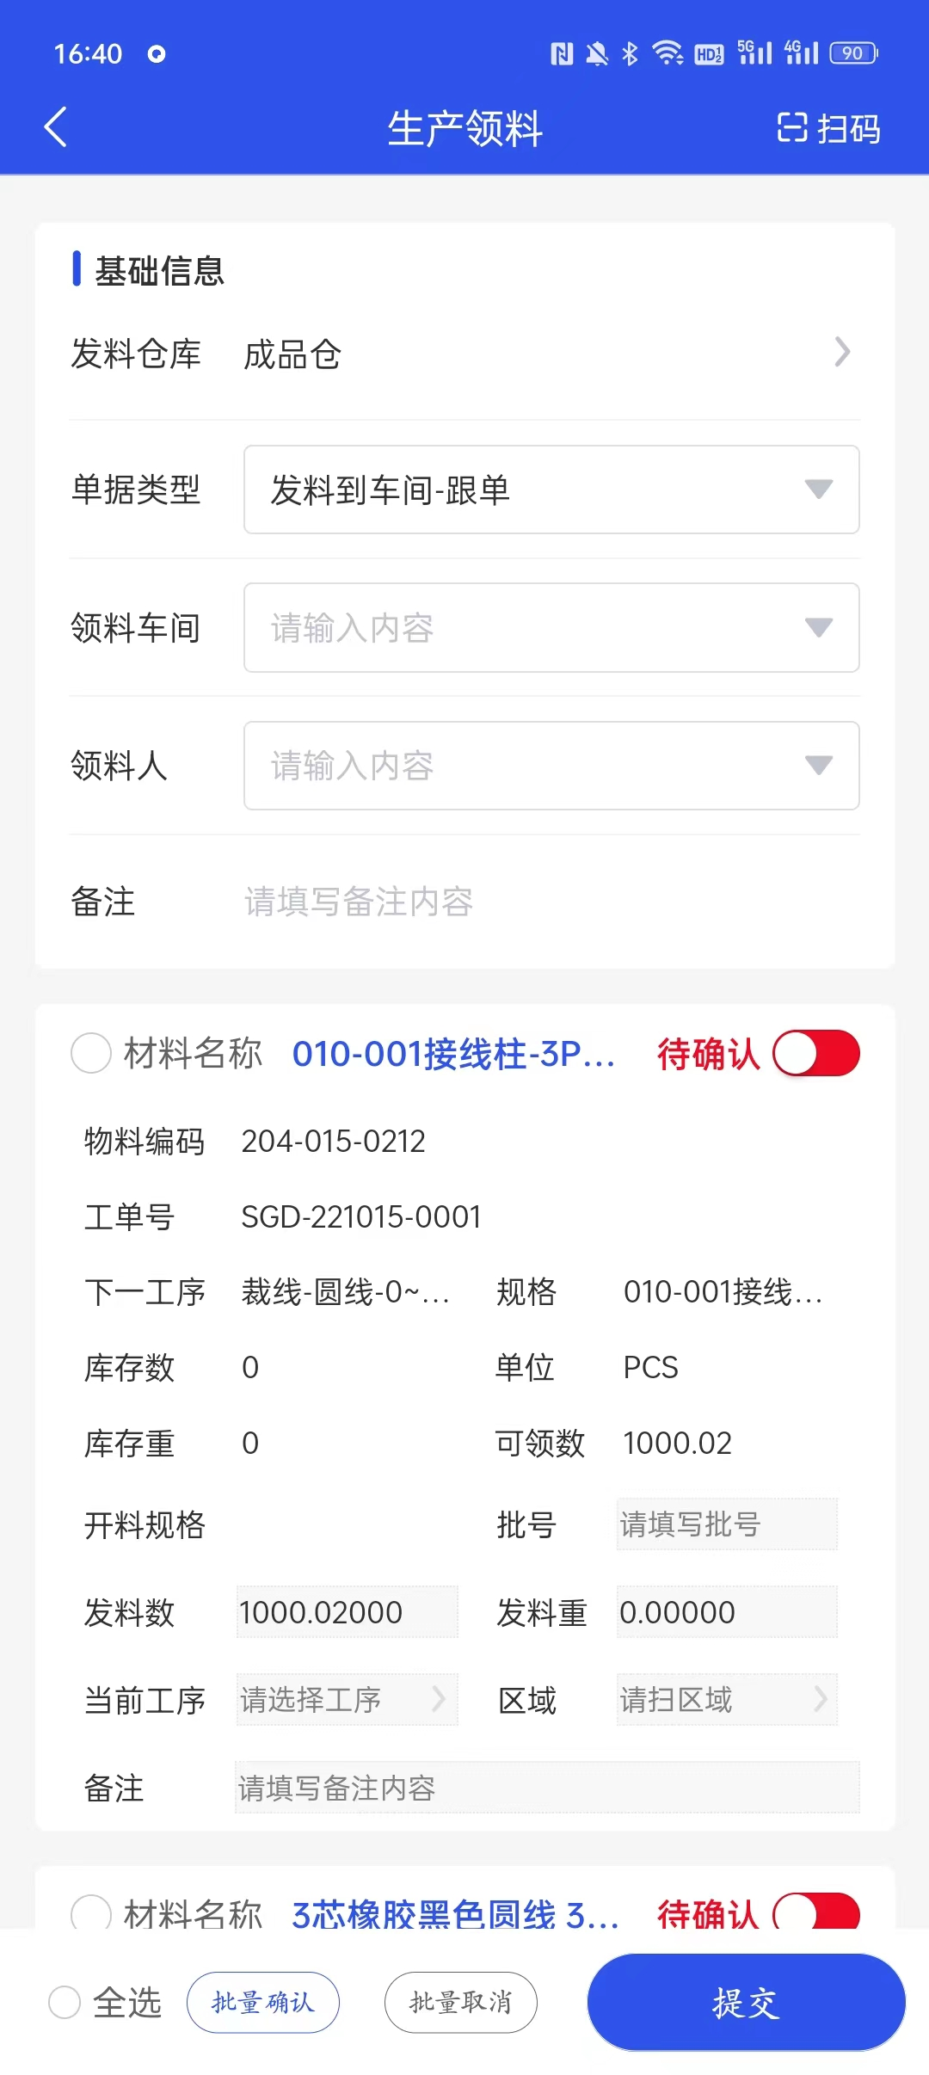
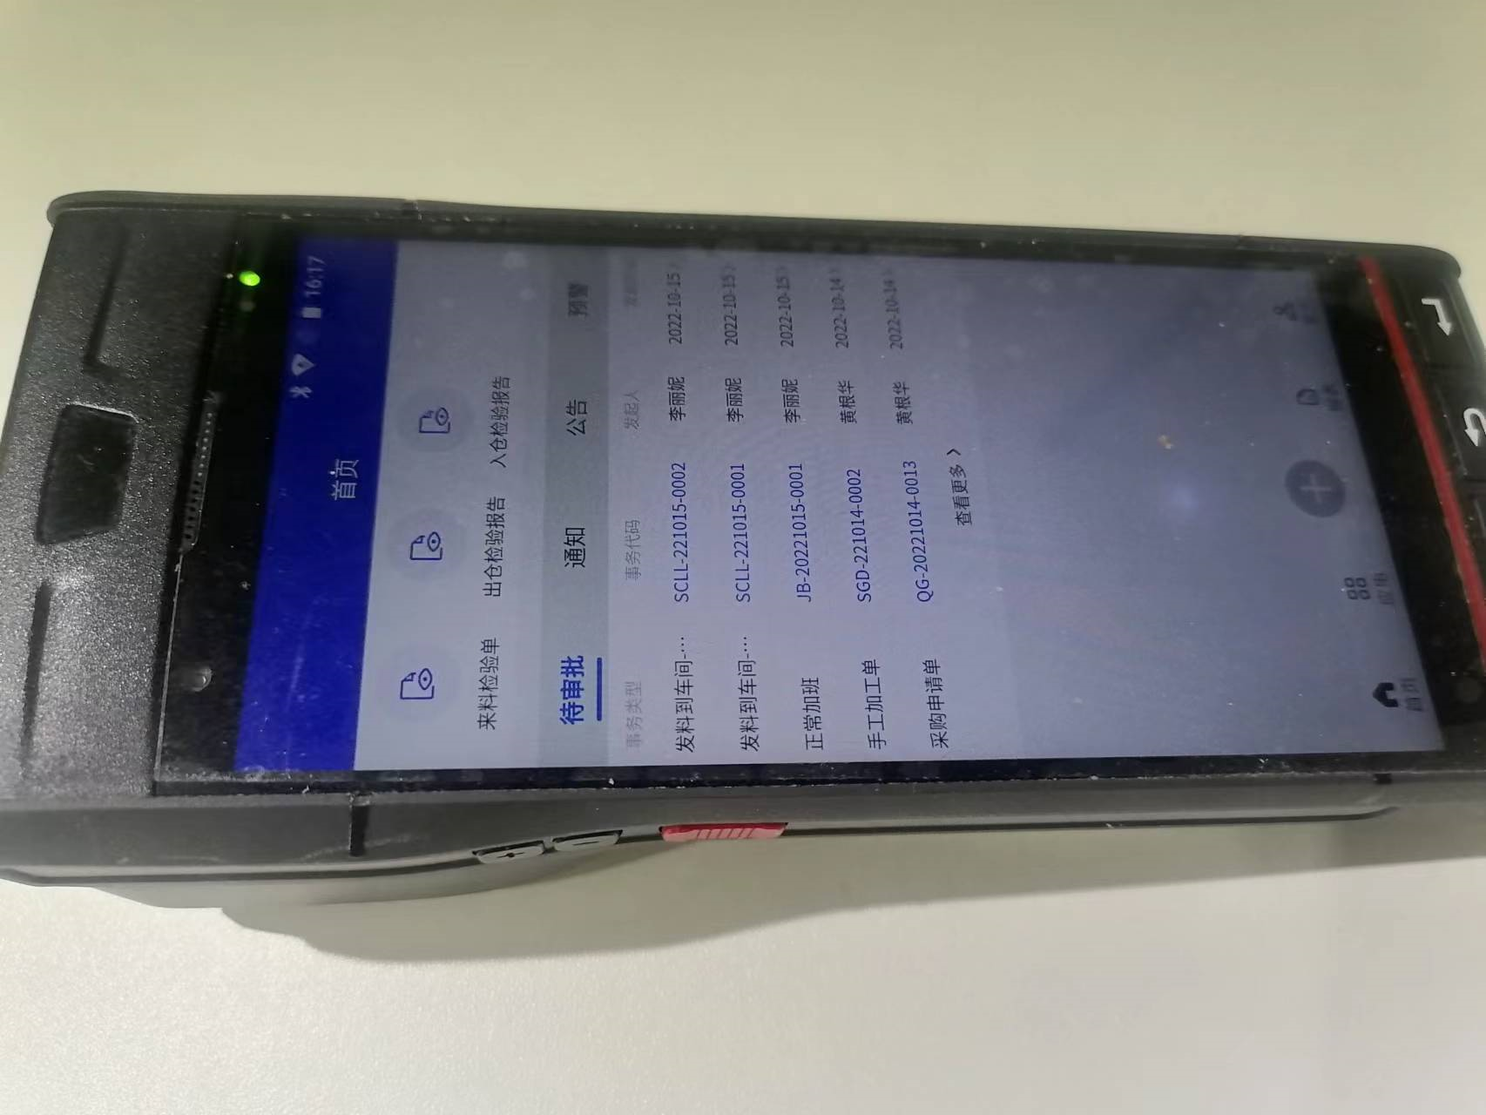
车间管理：PDA生产领料
1手动点击扫码
手机扫码模式
PDA扫码模式
2可选择领料的单据类型
PC端
手机APP
物联网
3扫从哪个仓领出的仓位二维码
6可选择领料车间或领料人
4扫工单或派工单二维码后自动带出可领物料
5可手工点击’待确认‘或扫码物料二维码
PDA扫码与手机扫码的区别是PDA只需直接按此按键即可完成所有扫码操作
提交保存

Slide 5
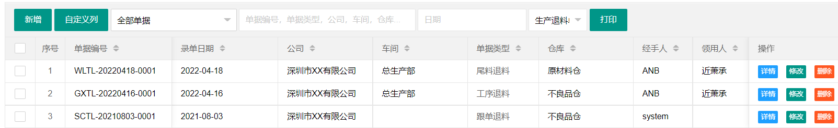
车间管理：生产退料
注意事项：
1、生产退料单的单据类型，‘跟单退料’指退原材料或包材辅料的单据类型；‘工序退 料’指退带工序的半成品如，本工序是委外收货回来后工序领料的单据或上工序报工如果进仓了下工序需要领出来才可以报工的工序退料；’退尾料‘指退生产领料后减去领料数乘以毛用量的物料又称为边角料或水口料
2、领料获取物料界面建议用工单号搜索，搜索出来的是有可退料的物料
3、如果是PDA 扫码退料首先选择单据类型其次在扫码仓位的二维码，在扫码工单二维码，此时带出该工单所有可退物料，可以手动点击PDA领料界面上的物料进行确认，也可以扫码物料的二维码进行退料确认（确认指的是确认退哪个物料）
PC端
手机APP
物联网
点击‘新增’领料单
选打印模板
勾选需要打印的单据

Slide 6
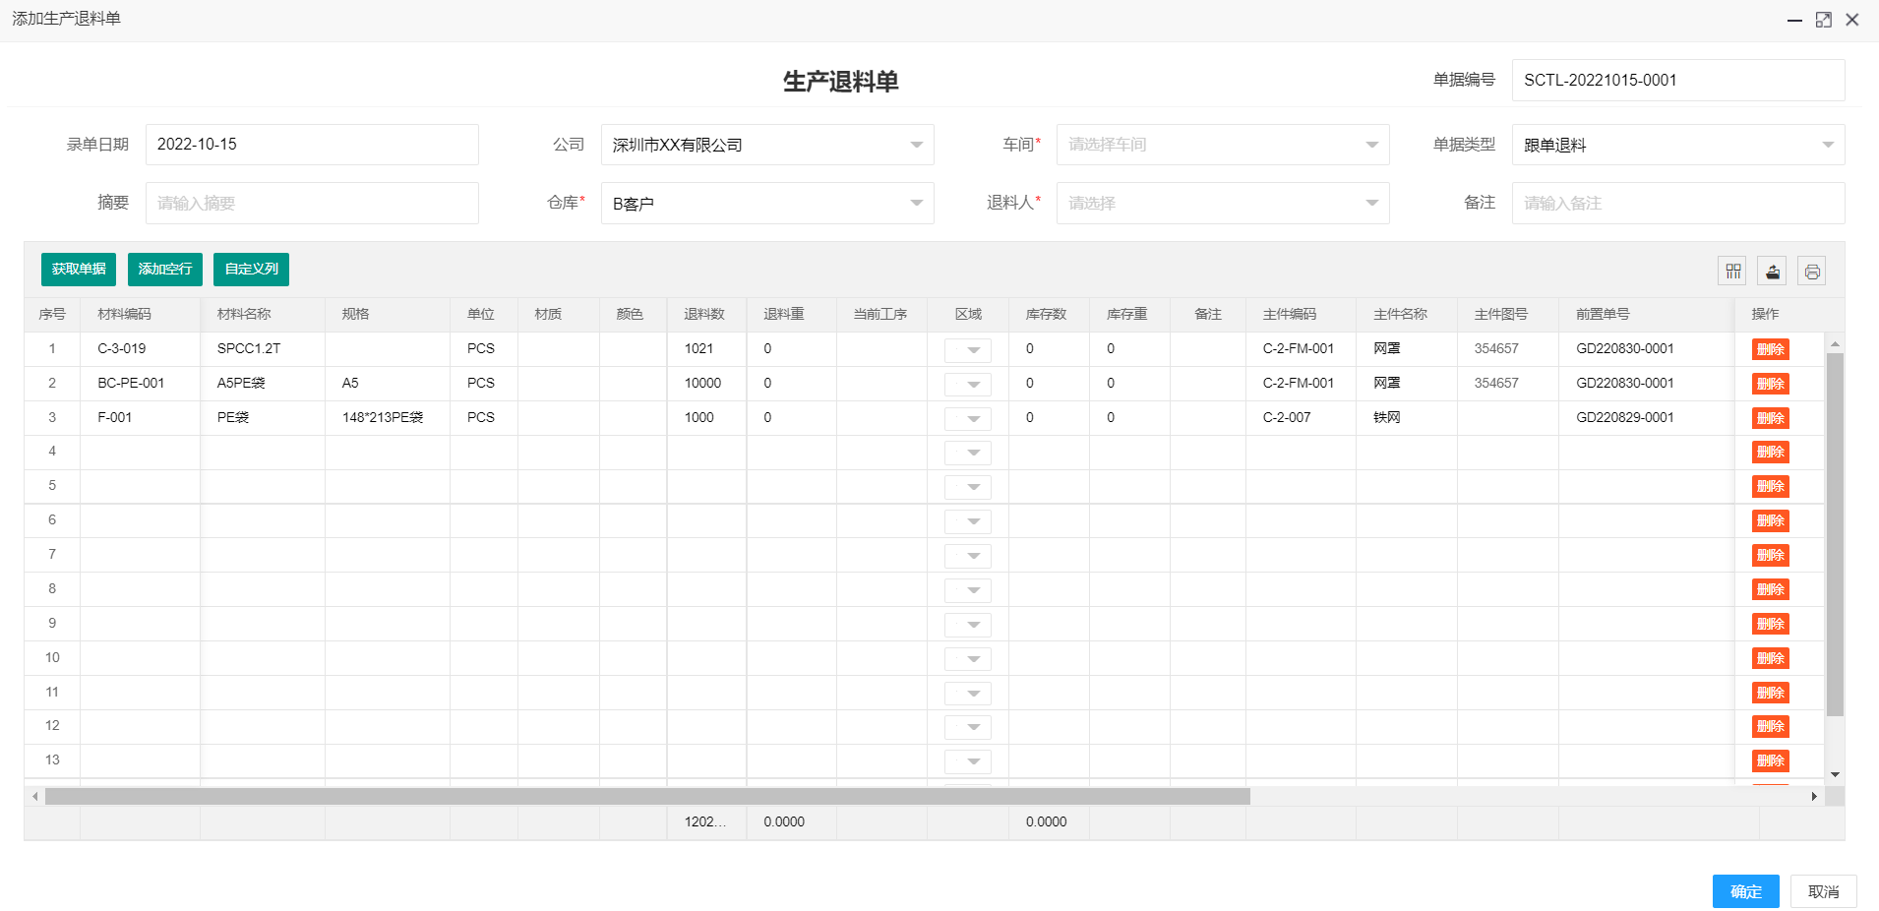
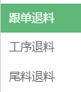
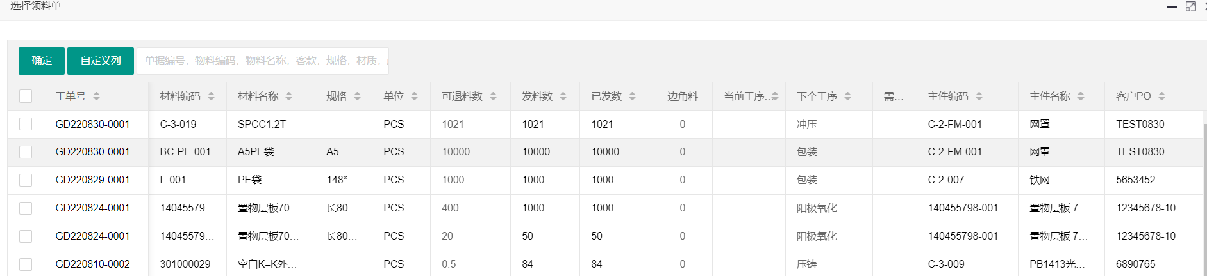
车间管理：生产退料
选退料仓位
选退料类型
PC端
手机APP
物联网
获取工单
可修改实际退料数
查询退料的工单号或物料
可显示该工单可退的该物料

Slide 7
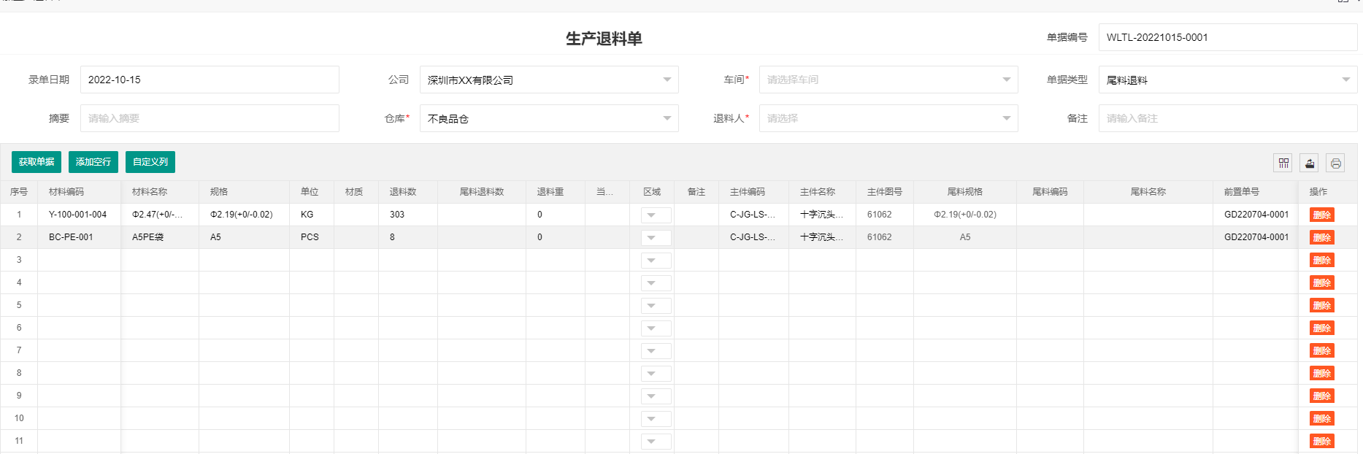

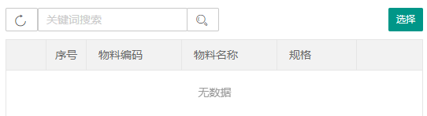
车间管理：生产退料--☆退尾料
选退料类型
PC端
手机APP
物联网
填尾料数量或重量
可自定义填尾料规格或尾料名称
选点击尾料编码可以选择已经生成的尾料编码且把当前尾料库存计算到所选尾料编码的库存中。如果不选或没有尾料编码则根据原领的材料编码自动产生一个尾料编码

Slide 8
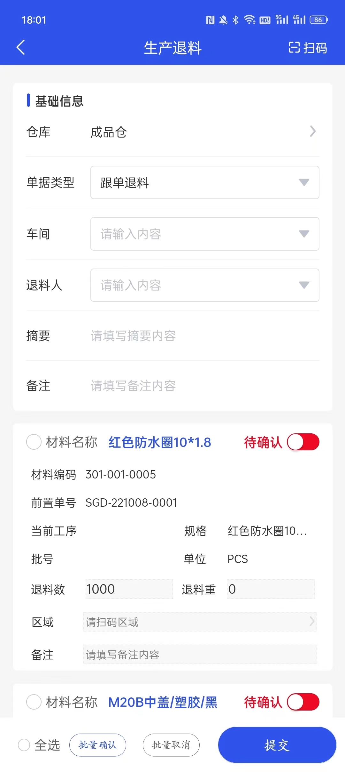
车间管理：PDA生产退料
1手动点击扫码
手机扫码模式
PDA扫码模式
2可选择领料的单据类型
3扫从哪个仓领出的仓位二维码
PC端
手机APP
物联网
6可选择领料车间或退料人
4扫工单或派工单二维码后自动带出可领物料
5可手工点击’待确认‘或扫码物料二维码
PDA扫码与手机扫码的区别是PDA只需直接按此按键即可完成所有扫码操作
提交保存

Slide 9
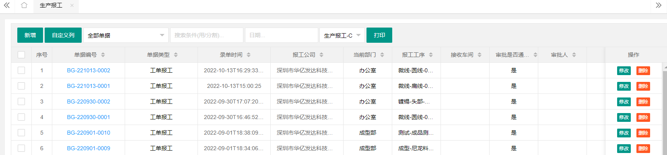
车间管理：生产报工
注意事项：
1、生产报工的单据类型，‘工单报工’指根据工单正常报工的单据类型；‘返修报工’指根据品质判定后需要返修产品的工序报工
2、获取工单界面建议用工单号搜索，搜索出来的就是该工序可以报工的工单
3、如果是PDA 扫码报工首先扫码工艺二维码或者在APP’我的‘界面设置中绑定工艺，在扫码工单二维码，此时带出该工单该工序的可报数
4、如果下工序是委外加工的工序或下工序没有了即当前工序是本产品的最后一个工序此时报工时必须选择仓位（系统会自动默认进仓）
5、如果基本信息里面开启了’报工员判断‘那么报工时必须要扫码或填写报工员
PC端
手机APP
物联网
点击‘新增’报工单
可以选择打印报工的工艺流程卡或转序单或标签等

Slide 10
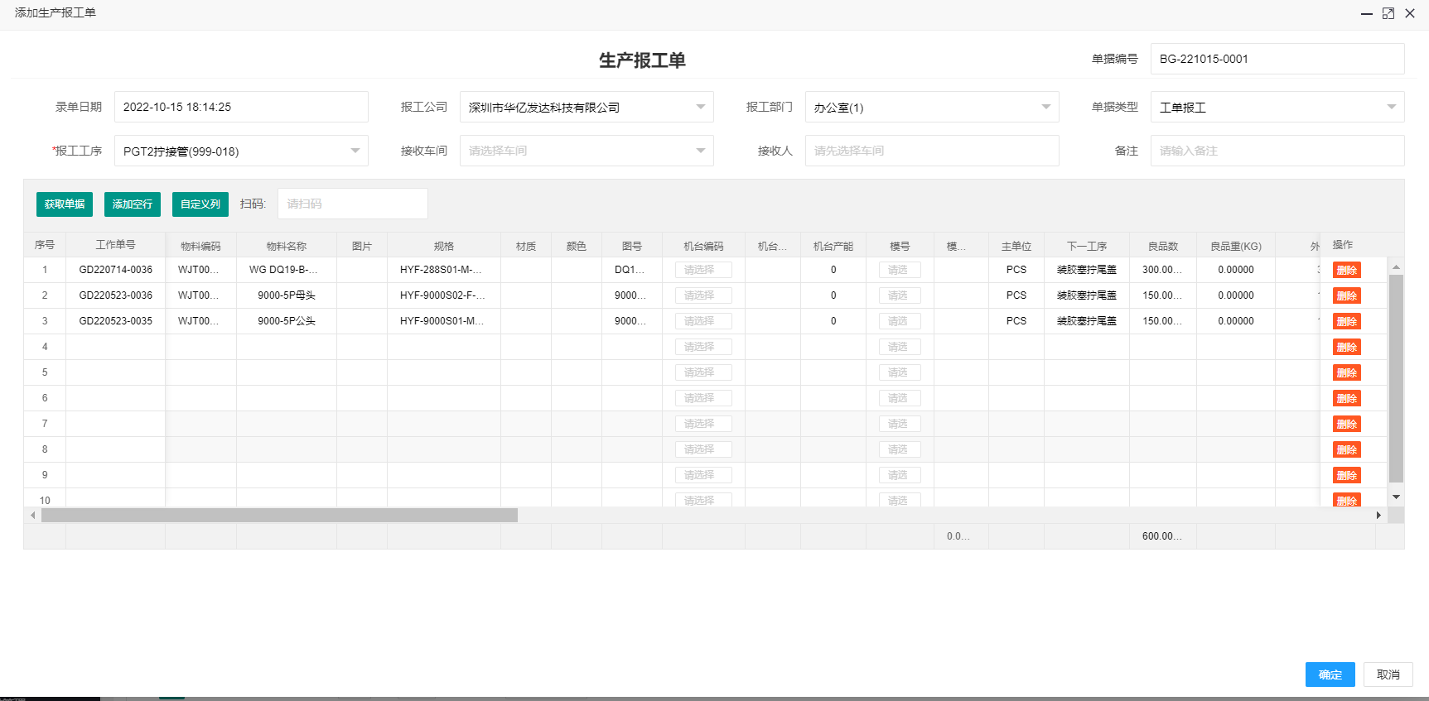

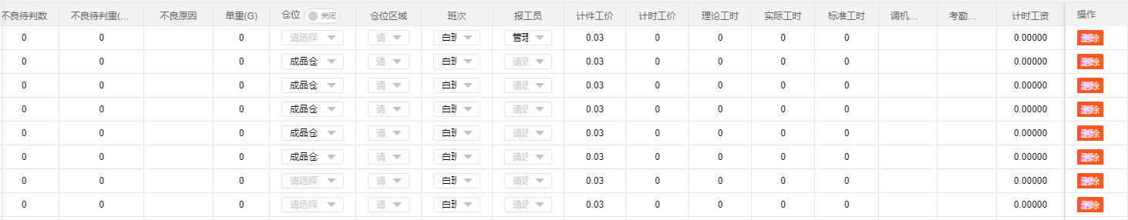
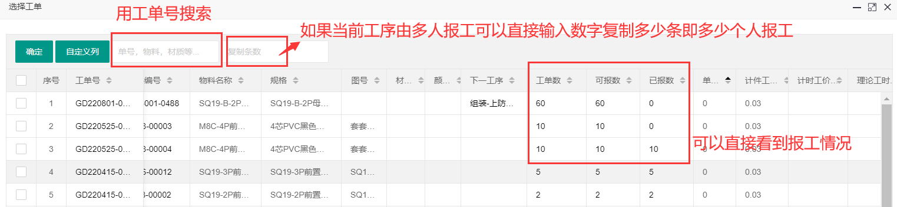
车间管理：生产报工（电脑端操作）
如果开启了审批则必须选接收车间和接收人，且必须接收人确认后才计算
选报工类型
当前需要报工的工序
PC端
手机APP
物联网
可填写实际机台或模具
填入实际报工的良品数
获取工单
如果有不良可填入不良待判数和原因
报工员、仓位看报工注意事项第4第5

Slide 11
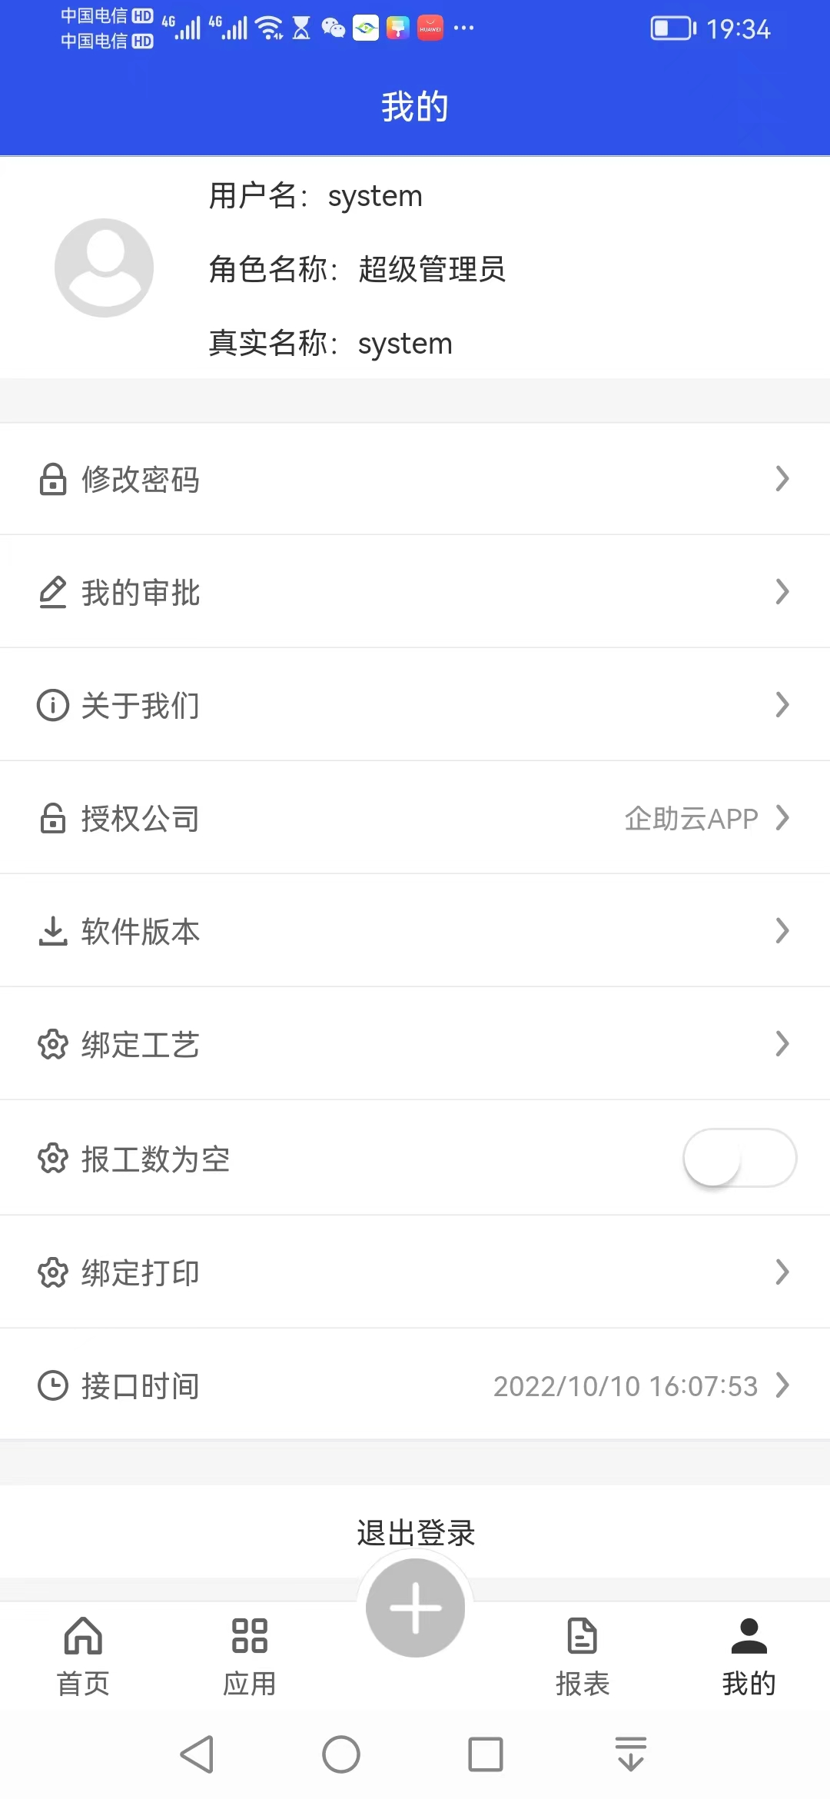
车间管理：生产报工（APP移动端扫码--设置项）
PC端
手机APP
物联网
查看已审批或反审核的单据中心
指可以更新APP版本
如果绑定了工序，那么本把PDA报工时就不需要扫码工序二维码，直接扫码工单号二维码即可
如果开启报工数为空，每次报工扫码后良品数必须扫码数量标签或输入良品数
’我的‘设置

Slide 12
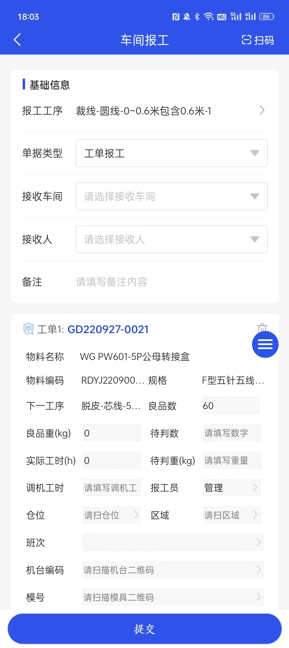
车间管理：生产报工-移动端扫码报工
1手动点击扫码
手机扫码模式
PDA扫码模式
5如绑定工艺则不用扫码否则先扫码工艺二维码
6扫工单或派工单二维码后自动带出该工序该产品的可报数
PC端
手机APP
物联网
9可选择接收车间或接收人，参考注意事项
4可以查看报工人，先扫码厂牌
7良品加待判数不可大于可报数
PDA扫码与手机扫码的区别是PDA只需直接按此按键即可完成所有扫码操作
8必须进仓时才用扫码仓位
10提交保存并打印流程卡标签

Slide 13
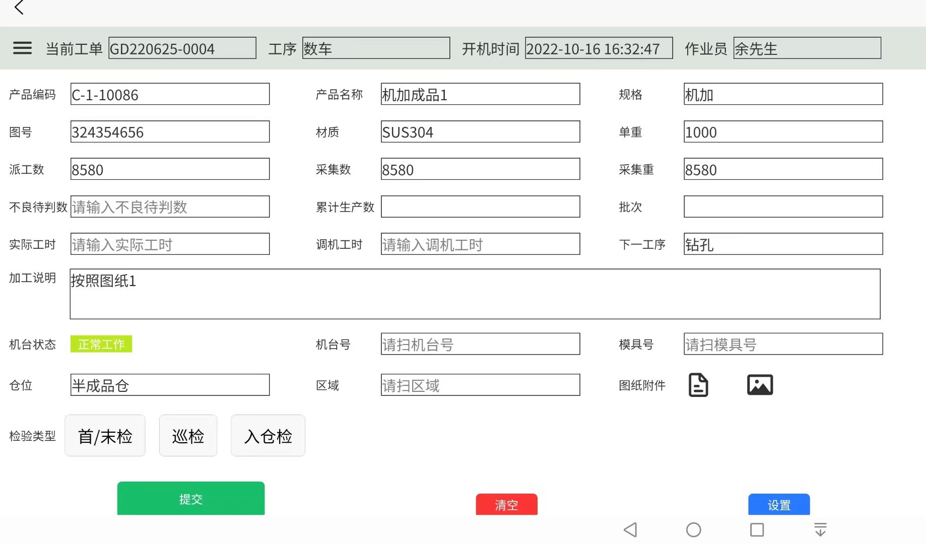
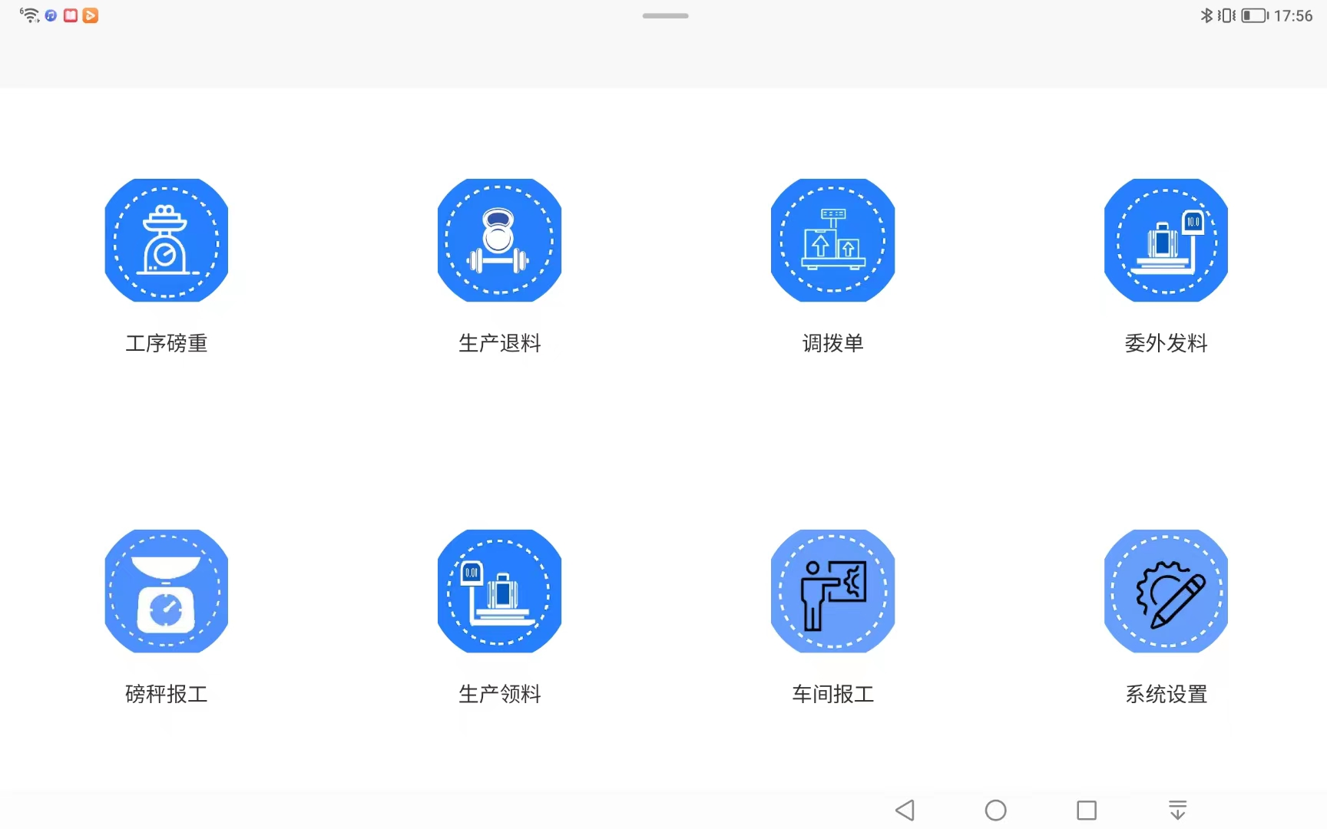
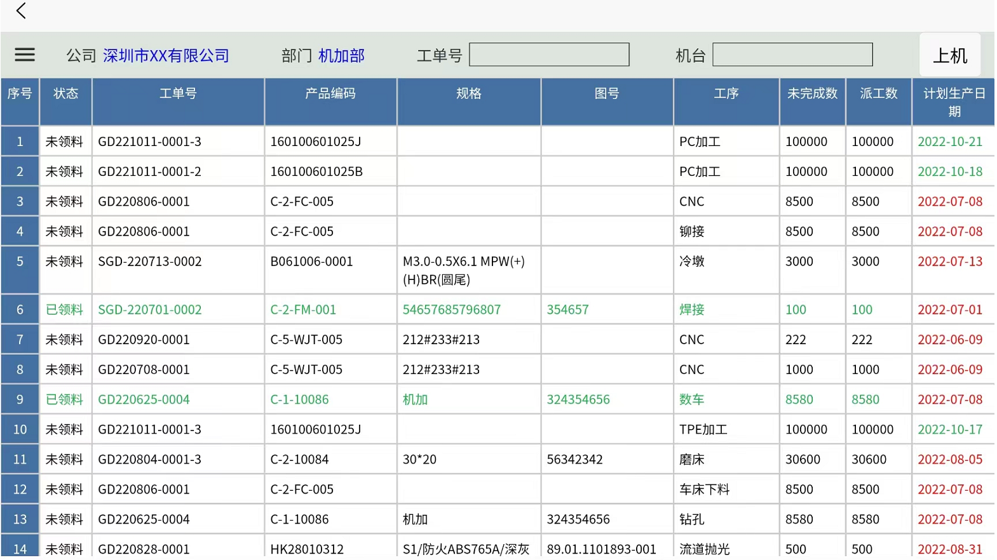
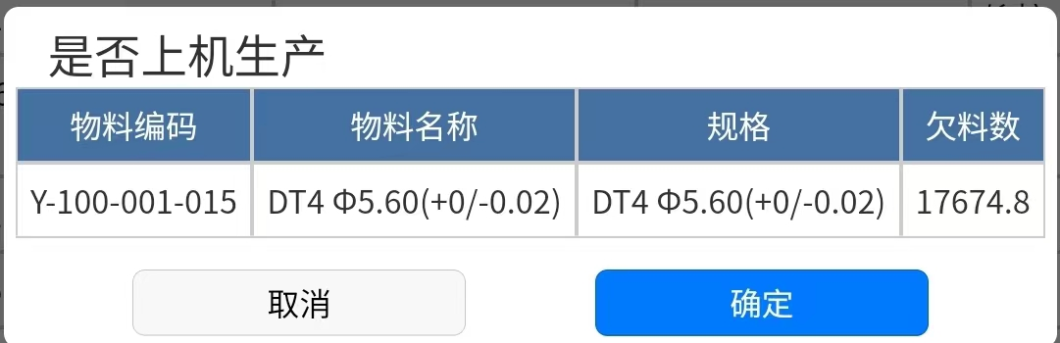
车间管理：生产报工-工业平板扫码报工
绑定几台是只显示该机台排的计划
指开始上机人员
指扫码工单号
PC端
手机APP
物联网
从设备上采集或扫码输入
指平板扫码报工
指可开始生产工单即可点击上机开始生产
品质检验通知
可查看图纸图片或SOP
设备采集时可以自动提交，或设置手动提交保存

Slide 14
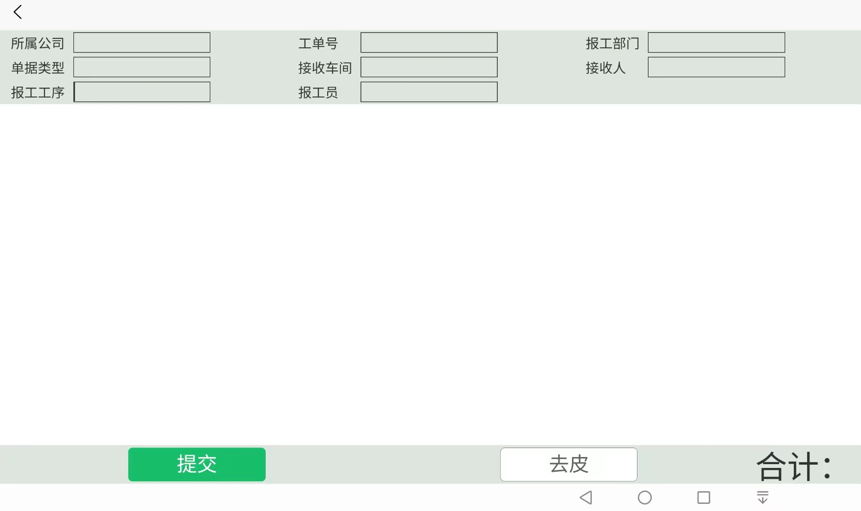
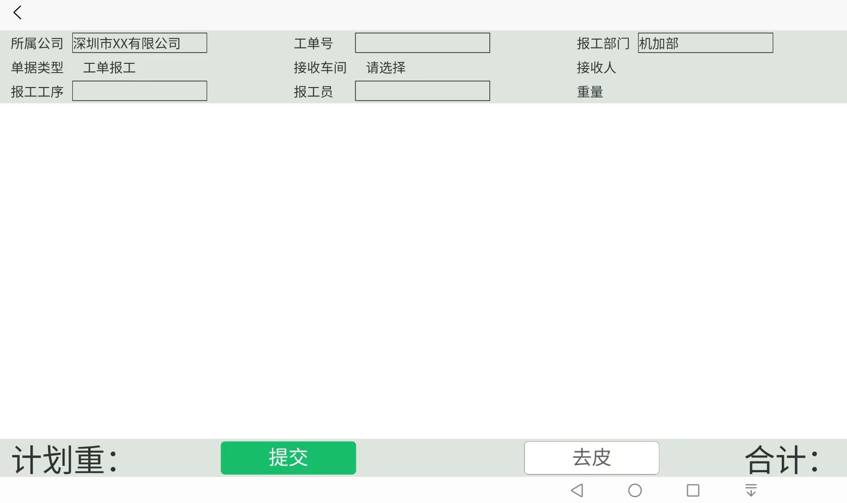
车间管理：生产报工-电子秤直接磅重报工
指报工后事后复判工序完成数
PC端
手机APP
物联网
通过扫码枪扫码需要复判的报工单，电子秤称重后把该工序实际完成数直接回写到原报工单
工序转交时把产品直接放在电子秤上后扫码工艺流转卡系统自动读取该产品该工序的实际完成数
指在电子磅秤上直接称重报工
可纯净重提交，系统会根据单重自动反算数量
可称皮或设置皮重称重后直接去皮

Slide 15

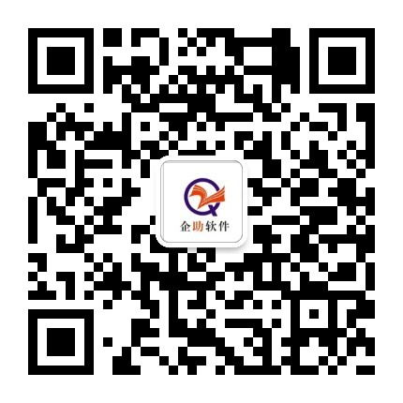
谢谢！
技术支持：深圳市企助软件服务有限公司
深圳市企助软件服务有限公司
联系方式：
  手机：18926000302
  邮箱：qizhusoft@qizhusoft.com
  地址：深圳市龙岗区
  深圳市宝安区
  网站：http://www.qizhusoft.com/

